Slide 1
Inventarios NUTRELEC
¿Cuántas cajas habrá en los próximos inventarios?
PROYECTO FINAL
Autor: Nancy Hernández Sánchez

Slide 2
Índice
Contexto comercial y objetivo del proyecto
Contexto análitico
Análisis Exploratorio
Insights

Slide 3
Contexto comercial y objetivo del proyecto
La empresa NUTRELEC fabricante de golosinas, nueces y bebidas instantáneas realiza mensualmente inventarios en sus almacenes. Esto le ayuda a detectar fallas durante el proceso, sin embargo en los últimos meses ha tenido un incremento en la cantidad de cajas de producto caducado, por lo cual necesita predecir el comportamiento futuro de sus inventarios a fin de tomar acciones y prevenir la generación de merma.
El objetivo de este proyecto de DS es predecir la cantidad de cajas por estatus que se tendrán en próximos inventarios.

Slide 4
Contexto análitico
Para desarrollar el modelo se cuenta con 8 inventarios, realizados a 9 almacenes al final de cada mes durante el 2023. La información suministrada contiene:
Fecha
Planta
Almacén
Material
Caducidad
Estatus
Categoría
Proyección
Mercado
Categoría
Cajas
Costo
Vida útil

Slide 5
Análisis Exploratorio

Slide 6
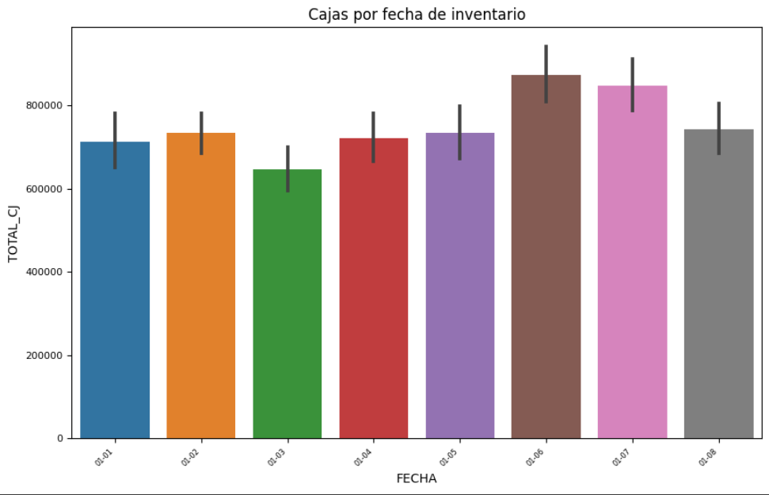
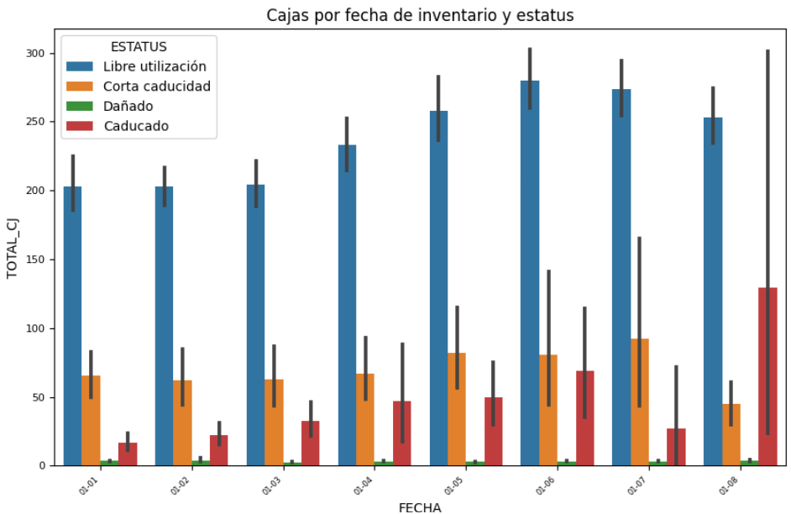
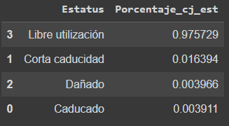
¿Qué cantidad de cajas hay en los inventarios?
El 97.5% del inventario se encuentra en libre utilización, el producto caducado incrementan de forma importante mes a mes y la presencia de producto en corta caducidad se mantiene estática, lo que nos indica que la venta del producto con baja vida útil se complica y levanta una alerta por la posible generación de más producto caducado.
La cantidad de cajas por inventario se encuentra entre 600K y 900K, siendo junio el mes con mayor inventario, 870K mientras que en marzo solo había 620K.

Slide 7
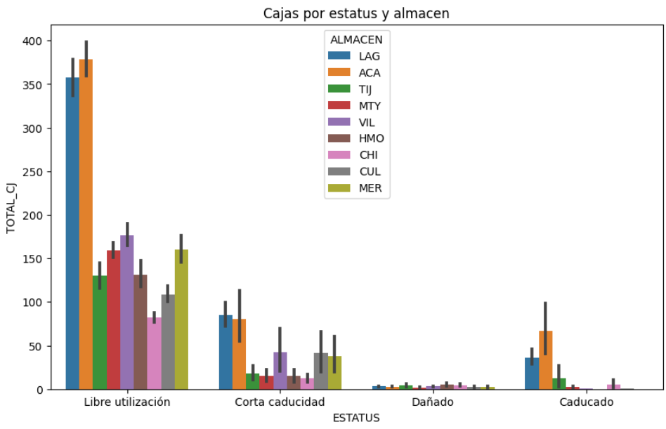
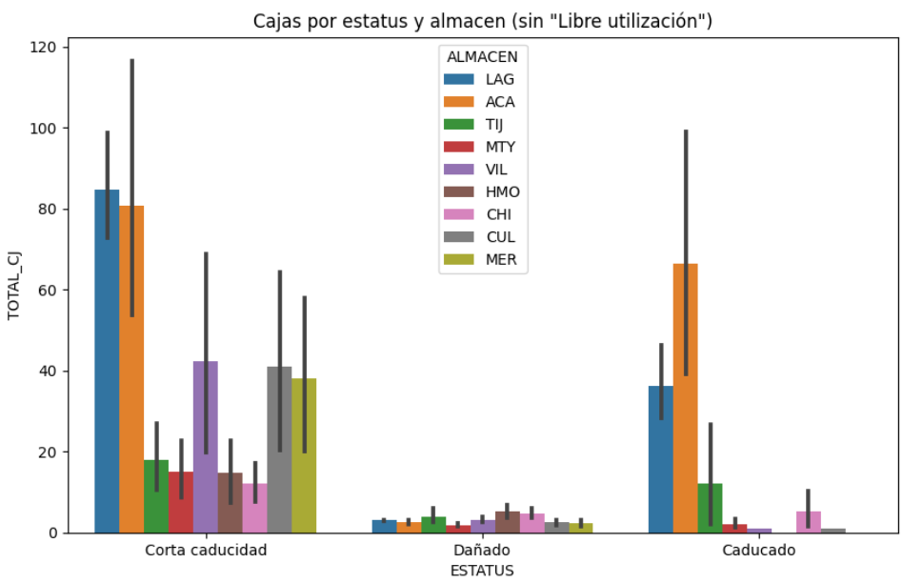
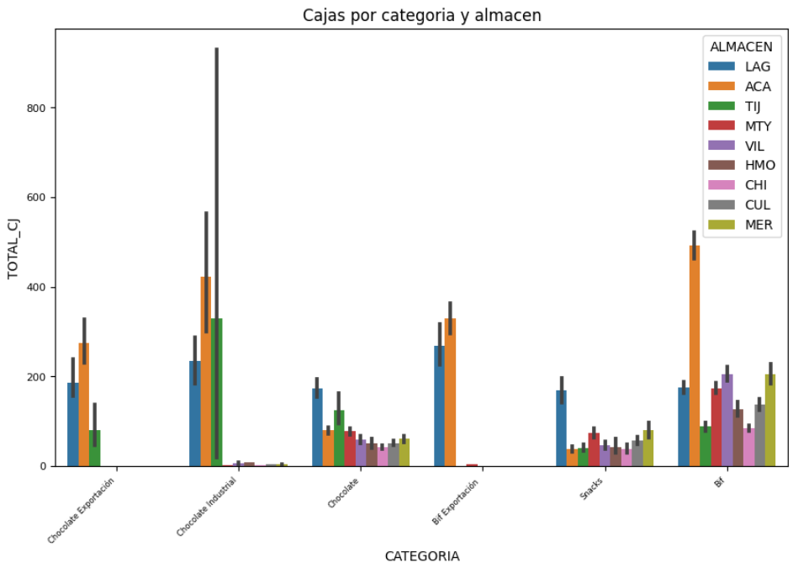
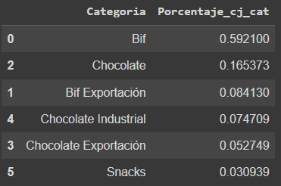
¿Cúal es la participación por Almacén?
Los almacenes LAG y ACA, tiene la mayor participación en el inventario de producto en libre utilización, por otro lado CHI tiene la menor participación en libre, el almacén que tiene más producto dañado es HMO. La mayor cantidad de producto corta caducidad y caducado se encuentra en ACA.
Bif tiene la mayor participación con un 59% seguido de chocolate con un 16%, siendo Snacks el que presenta la participación menor con 3%.

Slide 8
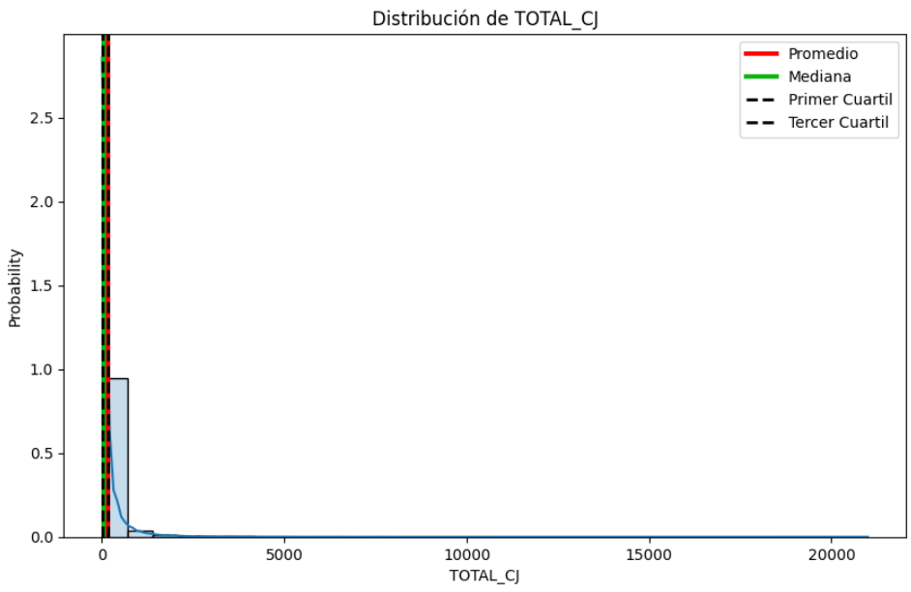
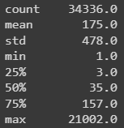
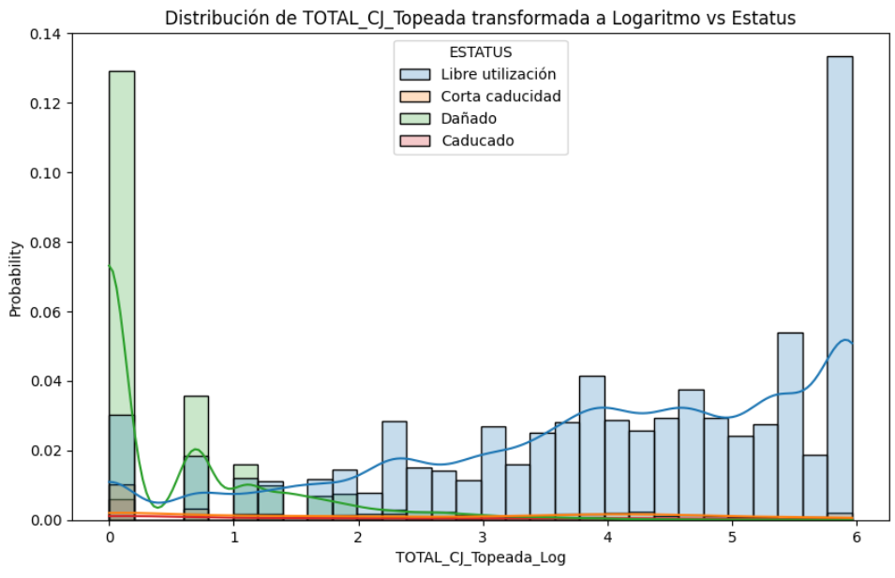
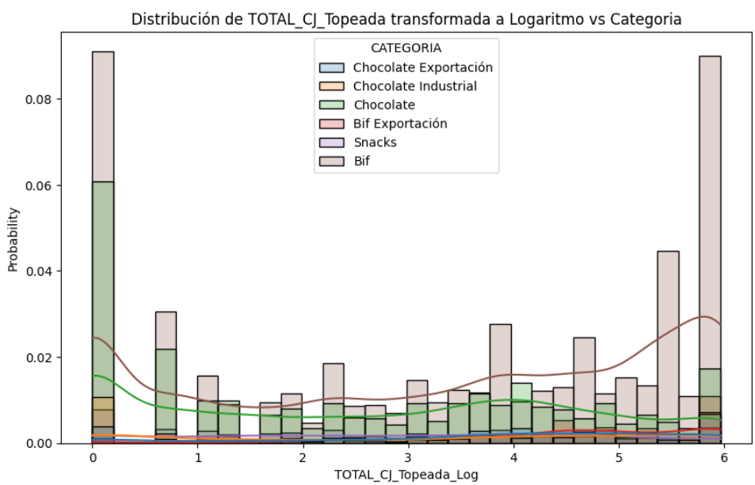
Conociendo el target: TOTAL_CJ
Para mejorar el funcionamiento del modelo se trabajará con la variable target topeada, dado que el 75% se encuentra en valores por debajo de las 157 CJ, esto esto buscamos mejorar la distribución de los datos.

Slide 9
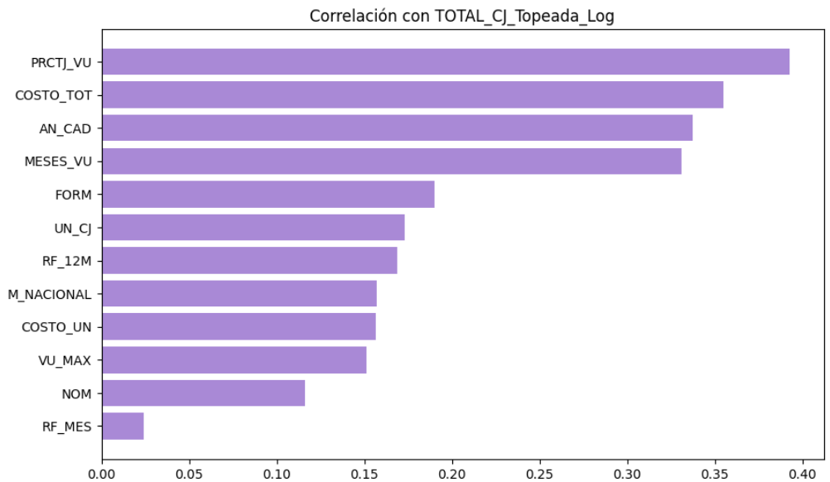
¿Cúal es la relación del target con las features?
Con ayuda de la correlación de Pearson se encontró que PRCTJ_VU, COSTO_TOT y AN_CAD son las variables más correlacionadas con el target por lo tanto con estas se realizará el módelo de ML. Para homologar las variables se utilizarán en su forma logarítmica.

Slide 10
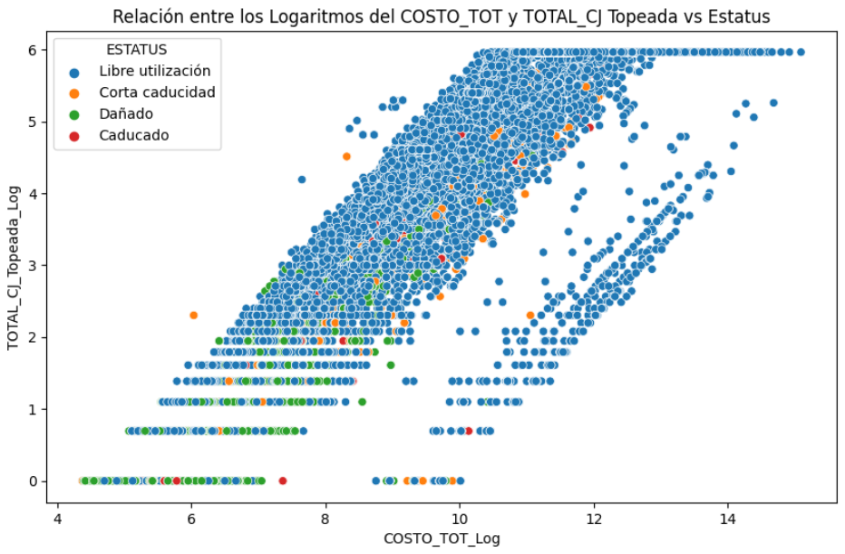
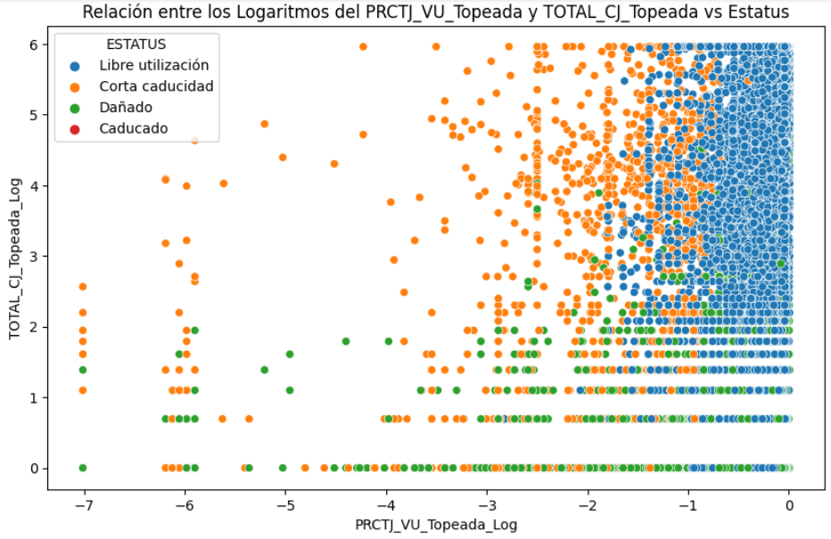
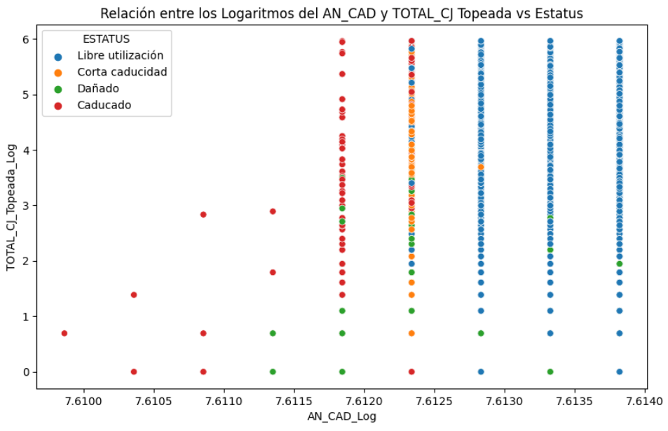
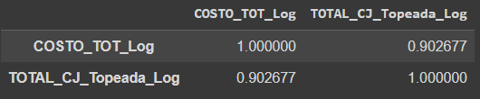
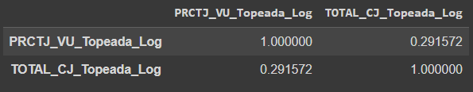
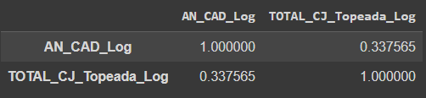
Visualizaciones del target y algunos features
Correlación de 0.29, baja que podría tener problemas al modelar
Correlación de 0.33, baja que podría tener problemas al modelar
Correlación de 0.90, excelente correlación

Slide 11
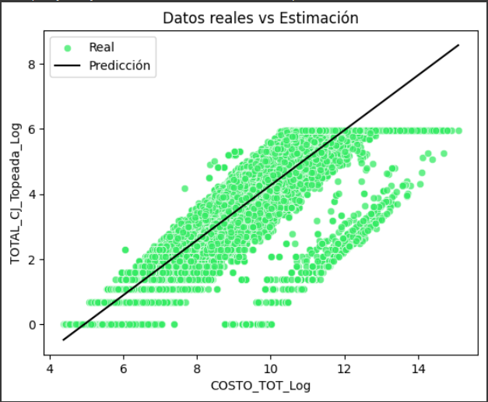
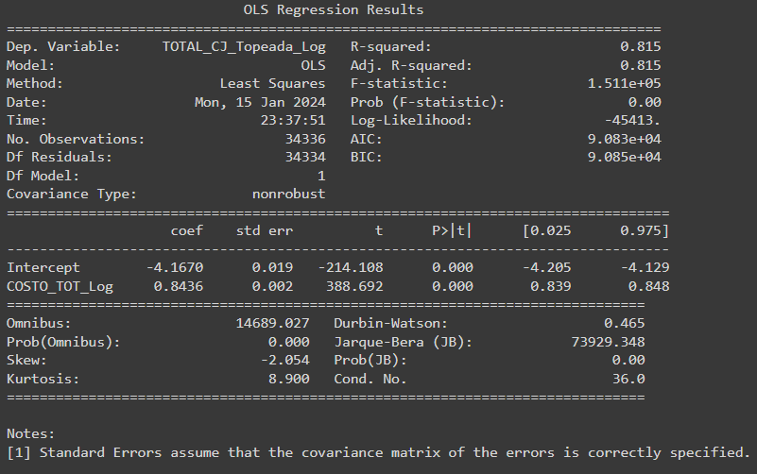
Modelando con la feature más correlacionada: COSTO_TOT
Los resultados de este modelo son satisfactorios y confirman que COSTO_TOT es una buena predictora dado que se presenta un coeficiente cercano a 0, (0.8436), pvalue 0 y un r2 de 0.815 lo cual es favorecedor, ya que se espera que sea cercano a 0.
Podemos observar que la predicción se ajustó al comportamiento de las variables
Notes:
R2 cerca de 1 es mejor para el modelo

Slide 12
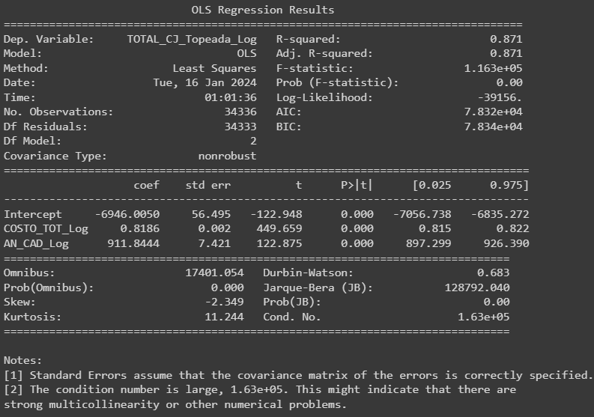
Modelando con las 2 features más correlacionadas:
COSTO_TOT, AN_CAD
Los resultados de este modelo no son satisfactorios, existe riesgo de tener multicolinealidad con el target, se descarta esta combinación.

Slide 13
Insights

Slide 14
Principales Insights
El inventario con la mayor cantidad de cajas de tuvo en el mes de junio.
El estatus más común es libre utilización
Los almacenes LAG y JAL concentran la mayor parte del inventario
En HMO se detecta la mayor cantidad de producto dañado en relación a su producto el libre utilización
Chocolate industrial es la categoría con mayo stock en riego
COSTO_TOT es el feature más relacionado con el target
Al estimar el ML con COSTO_TOT los resultados son óptimos, pues al incluir al modelo AN_CAD, se tienen problemas de multicolinealidad

